Slide 1
2.3 晶体三极管
一、晶体管简介
二、晶体管的放大原理
三、晶体管的共射输入特性和输出特性
四、温度对晶体管特性的影响
五、主要参数

Slide 2
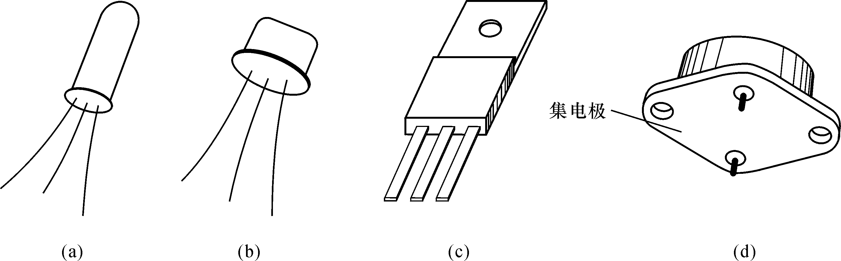
一、晶体管简介
为什么有孔？
中功率管
大功率管
小功率管
三极管核心功能：
1）放大功能：小电流微量变化，在大电流上放大表现出来。
2）开关功能：以小电流控制大电流的通断。

Slide 3
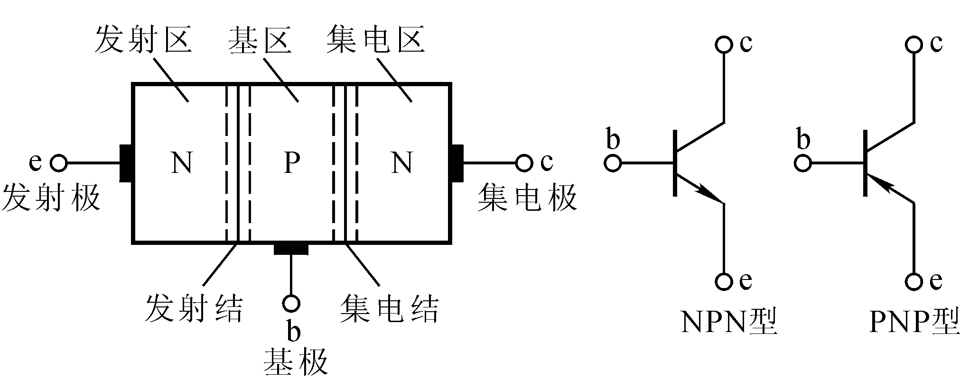
晶体管的结构和符号
多子浓度高
多子浓度很低，且很薄
面积大
晶体管有三个极、三个区、两个PN结。

Slide 4
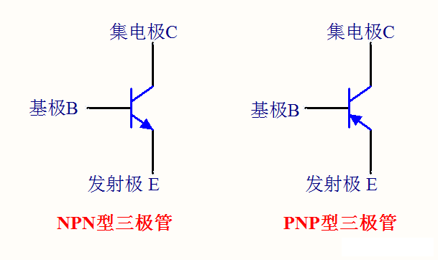
基极、集电极、发射极电流关系
IE = IB + IC
IC = β * IB
如果 IB = 0, 那么 IE = IC = 0。

Slide 5
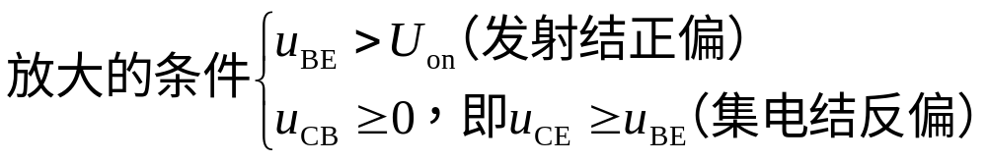
二、晶体管的放大原理
少数载流子的运动
因集电区面积大，在外电场作用下大部分扩散到基区的电子漂移到集电区
因基区薄且多子浓度低，使极少数扩散到基区的电子与空穴复合
因发射区多子浓度高使大量电子从发射区扩散到基区
基区空穴的扩散
扩散运动形成发射极电流I_{E}，复合运动形成基极电流I_{B}，漂移运动形成集电极电流I_{C}。

Slide 6
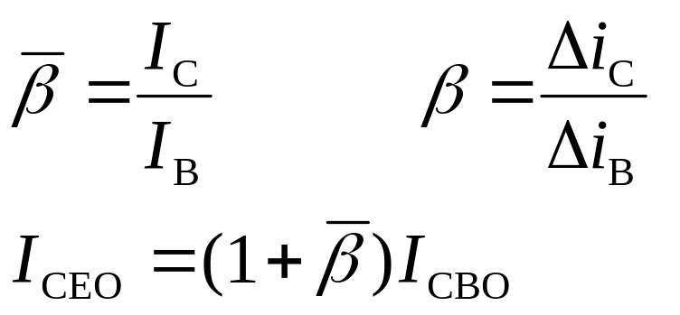
电流分配： I_{E}＝I_{B}＋I_{C}
I_{E}－扩散运动形成的电流
I_{B}－复合运动形成的电流
I_{C}－漂移运动形成的电流
直流电流放大系数
交流电流放大系数
穿透电流
为什么基极开路集电极回路会有穿透电流？
集电结反向电流

Slide 7
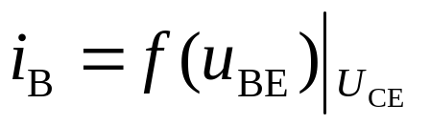
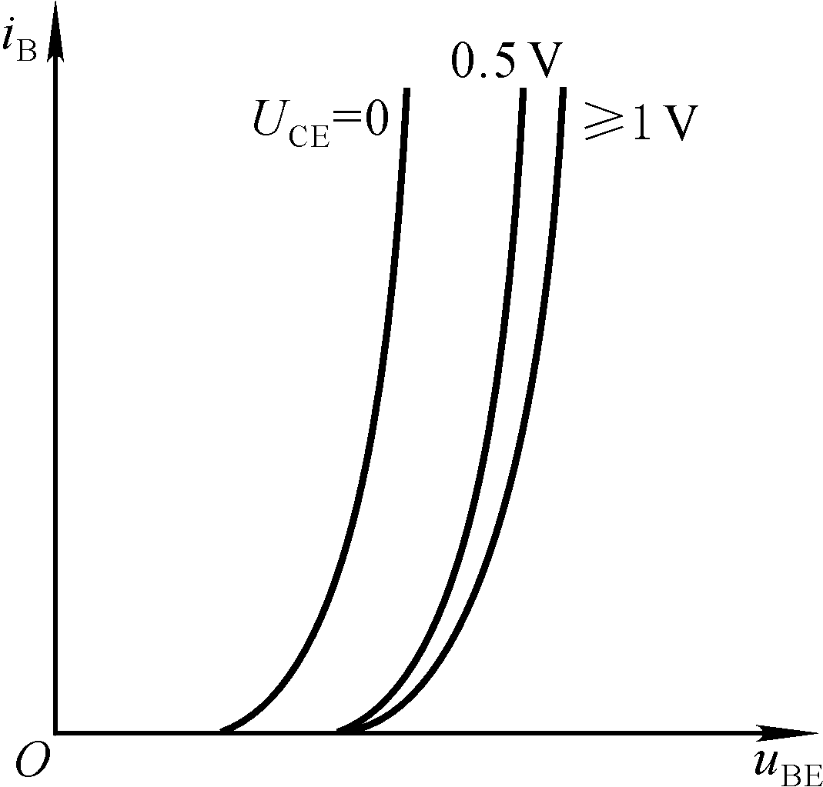
三、晶体管的共射输入特性和输出特性
1. 输入特性
为什么像PN结的伏安特性？
为什么U_{CE}增大曲线右移？
为什么U_{CE}增大到一定值曲线右移就不明显了？
对于小功率晶体管，U_{CE}大于1V的一条输入特性曲线可以取代U_{CE}大于1V的所有输入特性曲线。

Slide 8
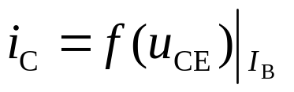
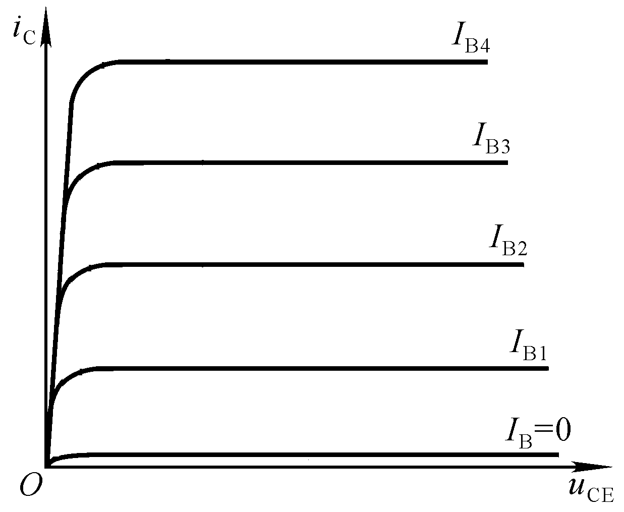


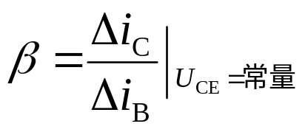

2. 输出特性
对应于一个I_{B}就有一条i_{C}随u_{CE}变化的曲线。
饱和区
为什么u_{CE}较小时i_{C}随u_{CE}变化很大？为什么进入放大状态曲线几乎是横轴的平行线？
放大区
截止区
β是常数吗？什么是理想晶体管？什么情况下 ?

Slide 9
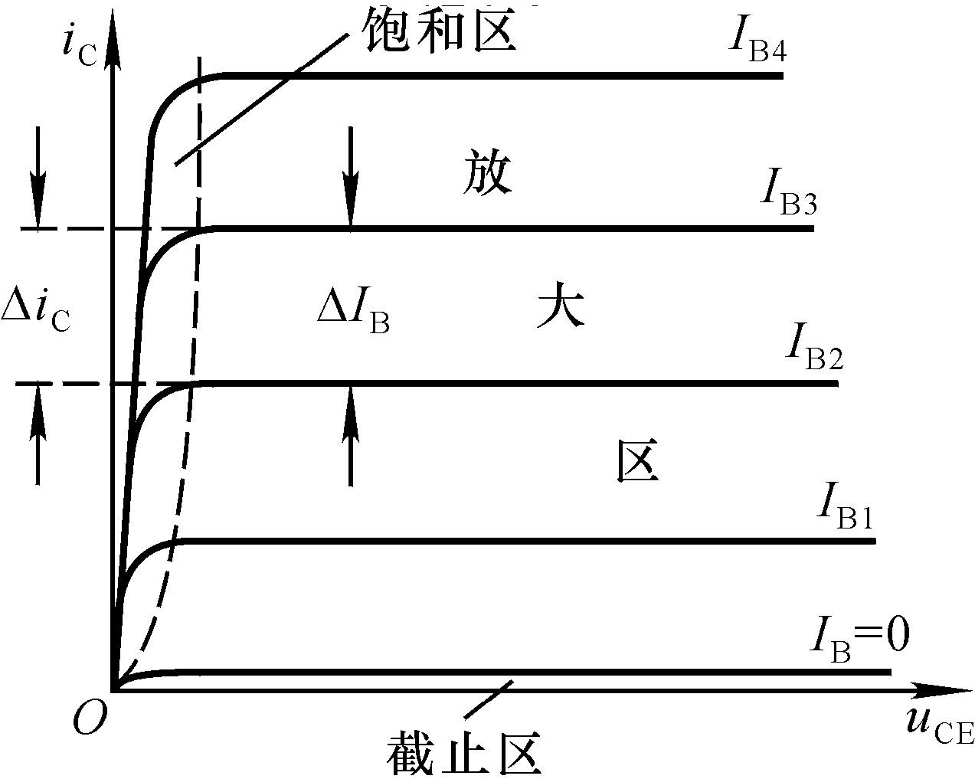
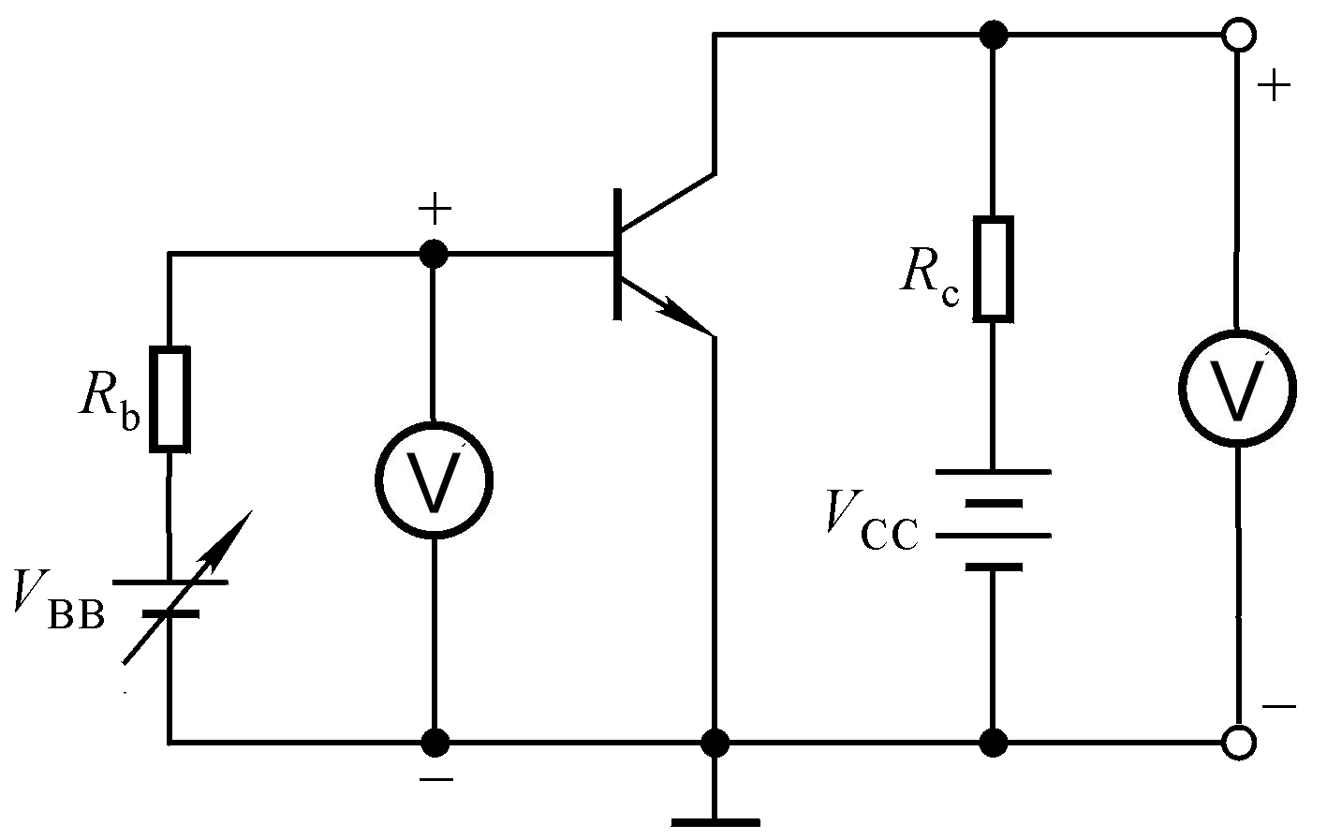
晶体管的三个工作区域
截止区：当IB=0时, IC→0 ,称为三极管处于截止状态，相当于开关断开;
放大区：当IB>0时, IB轻微的变化,会在IC上以几十甚至百多倍放大表现出来;
饱和区：当IB很大时，IC变得很大，不能继续随IB的增大而增大，三极管失 去放大功能，表现为开关导通

Slide 10
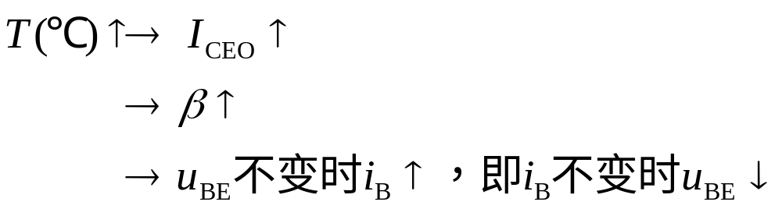
四、温度对晶体管特性的影响

Slide 11

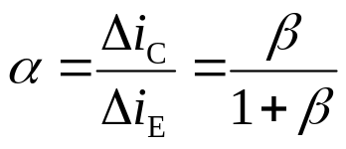


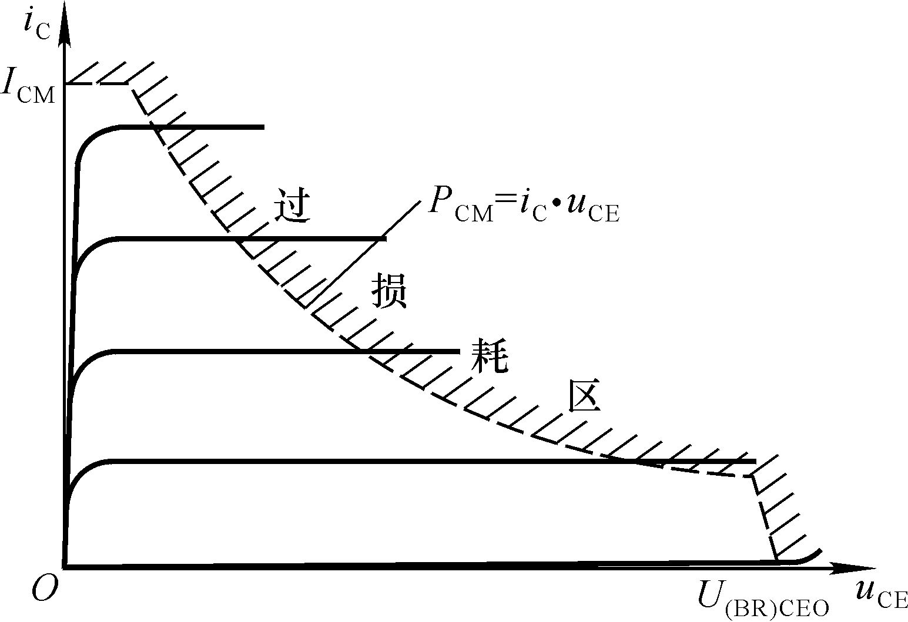
五、主要参数
直流参数： 、 、I_{CBO}、 I_{CEO}
交流参数：β、α、f_{T}（使β＝1的信号频率）
极限参数：I_{CM}、P_{CM}、U_{（BR）CEO}
最大集电极电流
c-e间击穿电压
最大集电极耗散功率，P_{CM}＝i_{C}u_{CE}
安全工作区

Slide 12
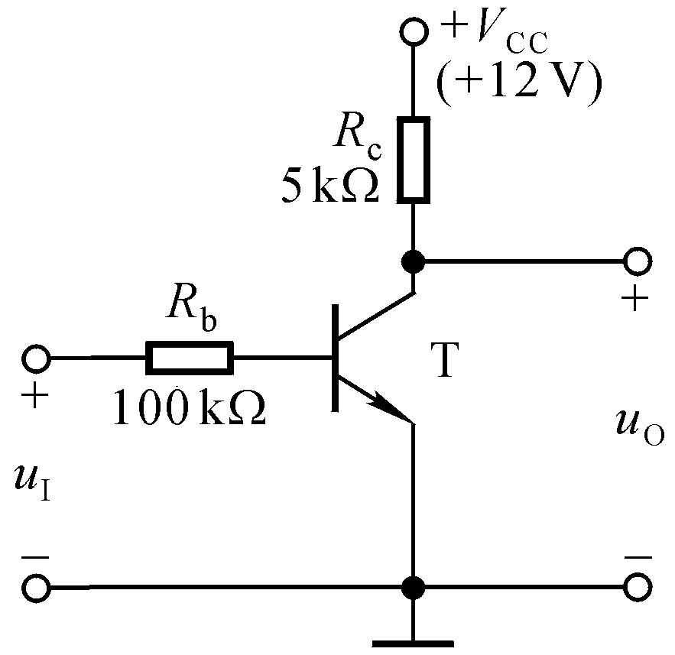
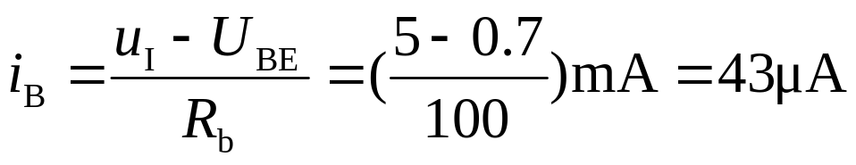
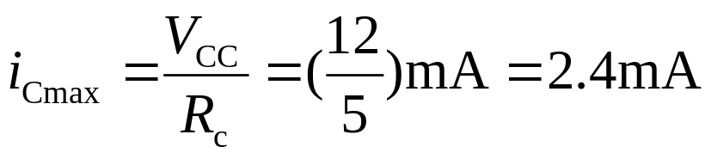
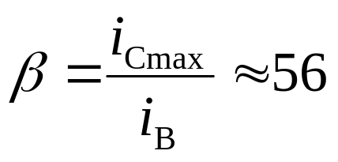
讨论一
通过u_{BE}是否大于U_{on}判断管子是否导通。
临界饱和时的
1. 分别分析u_{I}=0V、5V时T是工作在截止状态还是导通状态；
2. 已知T导通时的U_{BE}＝0.7V，若u_{I}=5V，则β在什么范围内T处于放大状态?在什么范围内T处于饱和状态？

